Slide 1


BÁO CÁO LẬP TRÌNH CSDL GV: Ths. Lê Viết Tuấn
QUẢN LÝ TAXI
Nhóm :
Nguyễn Hữu Vỉ
Trần Thanh Quang Vinh
Đặng Hoàng Tuấn
Nguyễn Thanh Trung

Slide 2
NỘI DUNG :
1
Tổng quan đề tài
2
Mục tiêu đề tài
3
Phương pháp nghiên cứu
6
4
Hiện thực hệ thống
5
Cải tiến và pháp triển
Đóng góp

Slide 3
TỔNG QUAN ĐỀ TÀI

Slide 4





TỔNG QUAN ĐỀ TÀI
Nhân viên thấy rối rắm
Quá nhiều giá tờ và thủ tục
Hao tốn tài nguyên và nhân lực

Slide 5
MỤC TIÊU ĐỀ TÀI

Slide 6
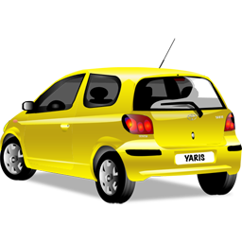



MỤC TIÊU ĐỀ TÀI
Đưa toàn bộ giấy tờ và thủ tục vào Database.

Slide 7



MỤC TIÊU ĐỀ TÀI
Tiết kiệm nhân lực và tài nguyên
Báo cáo hiệu quả
Hỗ trợ quyết định

Slide 8
MỤC TIÊU ĐỀ TÀI
Giảm bớt thủ tục và giấy tờ
Nhân viên thông suốt
Tiết kiệm tài nguyên và nhân lực

Slide 9
MỤC TIÊU ĐỀ TÀI
Thiết kế giao diện tương tác với User
B
C
Thiết kế các tính toán nghiệp vụ
A
Xây dựng Database
Presentation
Business
Database

Slide 10
HIỆN THỰC HỆ THỐNG

Slide 11
HIỆN THỰC HỆ THỐNG
QL.TÀI XẾ
BÁO CÁO
QL.XE
Ứng dụng có 3 chức năng chính:
QL.Tài xế thống kê và giám sát tài xế.
QL.Xe giám sát hiện trạng của các xe.
Báo cáo đưa ra các số iệu chính xác, sơ đồ rõ ràng.

Slide 12

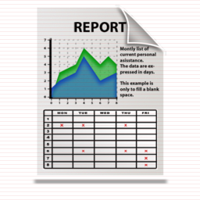
HIỆN THỰC HỆ THỐNG

Slide 13
QUẢN LÝ TÀI XẾ
THÊM HÌNH ẢNH MÌNH HỌA

Slide 14
QUẢN LÝ XE
THÊM HÌNH ẢNH MÌNH HỌA

Slide 15
BÁO CÁO
THÊM HÌNH ẢNH MÌNH HỌA

